Slide 1

Прочитайте внимательно
Могут даже у ребят
Сбыться все желания,
Нужно только, говорят.
Приложить старания.

Slide 3
1. Имя существительное – это часть речи. 2. Имя существительное обозначает предмет. 3. Имя существительное отвечает на вопросы: кто? что? 4. Имя существительное имеет постоянный признак – род. 5. Падежей в русском языке – 6. 6. Вспомогательное слово родительного падежа – нет. 7. Падеж подчёркнутого слова: тащит рябчику – Дательный.

Slide 4

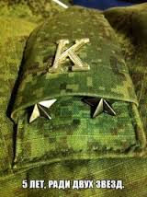
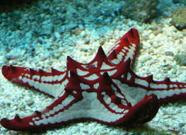
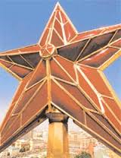
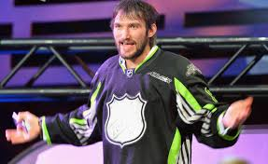
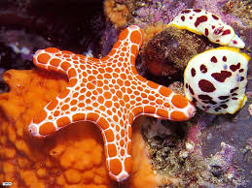

Slide 5

Составьте небольшой текст, используй в нём слова звезда в разных падежах.

Slide 6
Падеж | Вопросы | Ед.ч | Мн.ч | Ед. ч | Мн. ч | Ед. ч. | Мн. ч.
И.п. | кто?, что? | число | числа | падеж | падежи | предмет | предметы
Р. п. | кого? чего? | числа | чисел | падежа | падежей | предмета | предметов
Д. п. | кому? чему? | числу | числам | падежу | падежам | предмету | предметам
В. п. | кого? что? | число | числа | падеж | падежи | предмет | предметы
Т.п. | кем? чем? | числом | числами | падежом | падежами | предметом | предметами
П.п. | о ком? о чём? | о числе | о числах | о падеже | о падежах | о предмете | о предметах

Slide 7
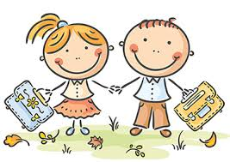
- Как работала ваша группа? - Какие трудности испытывали? - Какое задание было для вас самым лёгким? - Где сможете применить знания, полученные на уроке?

Slide 8

Домашнее задание: Составить рассказ по плану на тему «Падежи», используя материал учебника, можно в виде таблицы, схемы и т. д. на А-4

